Slide 1
Risikovurdering

Slide 2
Gjeldene lover og forskrifter:
§ 4-1. Generelle krav til arbeidsmiljøet: (1) Arbeidsmiljøet i virksomheten skal være
fullt forsvarlig ut fra en enkeltvis og samlet vurdering av faktorer i arbeidsmiljøet som kan innvirke på arbeidstakernes fysiske og psykiske helse og velferd. Standarden for sikkerhet, helse og arbeidsmiljø skal til enhver tid utvikles og forbedres i samsvar med utviklingen i samfunnet.

Slide 3
Gjeldene lover og forskrifter:
§ 4-2. Krav til tilrettelegging, medvirkning og utvikling
e) Det gis tilstrekkelig informasjon og opplæring slik at arbeidstaker er i stand til å utføre
arbeidet når det skjer endringer som berører vedkommendes arbeidssituasjon.
(3) Under omstillingsprosesser som medfører endring av betydning for
arbeidstakernes arbeidssituasjon, skal arbeidsgiver sørge for den informasjon,
medvirkning og kompetanseutvikling som er nødvendig for å ivareta lovens krav til et fullt
forsvarlig arbeidsmiljø.

Slide 4
Gjeldene lover og forskrifter:
Forskrift om systematisk helse, miljø og sikkerhetsarbeid § 5 nr. 6. og arb.miljøloven
§§ 2-1, 2,3, 3,1, 4-1 nr. 16-2, 7,2, 14-2 og 15-2.
§ 3-1. Krav til systematisk helse, miljø- og sikkerhetsarbeid:
d) Under planlegging og gjennomføring av endringer i virksomheten, vurdere om
arbeidsmiljøet vil være i samsvar med lovens krav, og iverksette de nødvendige tiltak,
(2) Ved planlegging og utforming av arbeidet skal det legges vekt på å forebygge skader og
sykdommer.

Slide 5
Forskrift om organisasjon, ledelse og medvirkning
Arbeidsgiver skal sørge for at bedriftshelsetjenestena.bistår med løpende kartlegging av arbeidsmiljøet, foretar undersøkelser av arbeidsplassene og arbeidsprosessene og vurderer risiko for helsefare,
fremmer forslag om forebyggende tiltak og sammen med virksomheten arbeider med tiltak som reduserer risikoen for helseskade forårsaket av arbeidet,
bistår med planlegging og gjennomføring av fysiske og organisatoriske endringer i virksomheten, herunder etablering, vedlikehold og tilrettelegging av arbeidsplasser, lokaler, utstyr og arbeidsprosesser,
bistår med utarbeidelse og endring av retningslinjer for bruk av kjemikalier, maskiner, og utstyr og øvrige arbeidsprosesser,
bistår i arbeidet med å overvåke og kontrollere arbeidstakernes helse under hensyn til arbeidssituasjonen og foretar nødvendig oppfølging, i de tilfeller dette følger av lov eller forskrift, er begrunnet ut fra et arbeidshelseperspektiv, eller når virksomhetens risikovurdering tilsier det,
bistår med individuell tilrettelegging, herunder med bistand i henhold til arbeidsmiljøloven § 4-6,
bistår med informasjon og opplæring om relevant arbeidshelse-, arbeidsmiljø- og sikkerhetsrisiko og aktuelle tiltak,
bistår ved henvendelser fra arbeidstaker, verneombud og arbeidsmiljøutvalg.

Slide 6
 |  |  | Påvirkning Negativ innvirkning på arbeidsmiljø
 |  |  | Svært liten 1 | Liten 2 | Moderat 3 | Stor 4 | Svært stor 5
Sannsynlighet | 5 | Sikker hendelse
 | 4 | Sannsynlig
 | 3 | Mulig
 | 2 | Lite sannsynlig
 | 1 | Usannsynlig
Vurdering av risikoer relatert til
fysisk og psykososialt arbeidsmiljø
2
Risikonummer, korresponderer med risiko i tabellen
4
2
8
3
7
1
9
5
6
10
Lav risikot
Middels risikot
Høy risiko
1 |  | 2
3 |  | 4
5 |  | 6
7 |  | 8
9 |  | 10

Slide 7
Risikomatrise-tiltak
Risiko # | Beskrivelse | Tiltak

Slide 8
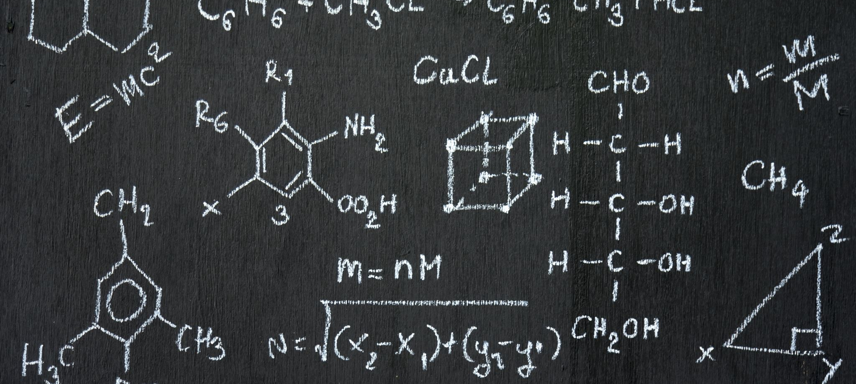
Eksempel på risikovurdering

Slide 9
 |  |  | Påvirkning Negativ innvirkning på
 |  |  | Svært liten 1 | Liten 2 | Moderat 3 | Stor 4 | Svært stor 5
Sannsynlighet | 5 | Sikker hendelse
 | 4 | Sannsynlig
 | 3 | Mulig
 | 2 | Lite sannsynlig
 | 1 | Usannsynlig
Fysiske og psykososiale
Riskikoer relatert til flytting.
2
Risikonummer, korresponderer med risiko i tabellen
1
Ny risiko
11
3
13
7
Ut av lista
1
10
Lav risiko
15
Middels risiko
4
8
12
6
7
9
2
Høy risiko
5
16
14
1 | Redusert trivsel, grunnet irritasjon I arbeidssituasjonen (støy etc) | 2 | Høyere sykefravær grunnet en fysisk tettere arbeidssituasjon
3 | Lengere unna samarbeidspartnere og studenter | 4 | Dårlig akkustikk
5 | Dårlig luftkvalitet | 6 | Økt bruk av hjemmekontor grunnet dårlige fasiliteter går ut over det psykosoiale arbeidsmiljøet
7 | Manglende skjerming går utover gruppas psykossoiale arb.miljø | 8 | Ikke nok plasser å trekke seg tilbake for digitale møter, plan for bruk av rom mangler
9 | Manglende teknisk utstyr for støyreduksjon og digitale møter | 10 | Konsentrasjonsvansker grunnet støy
11 | Risiko for dårligere tilgang på el-sykkel og el-bil, transport | 12 | Risiko for at post funksjonen blir dårligere
13 | Ønsket temperatur er vanskeligere å ivareta for den enkelte | 14 | Risiko for at alle sitter med støydempende headset, sikkerhetsrisiko
15 | Byggeaktivitet medfører støy | 16 | Manglende fasiliteter for el sykkel

Slide 10
Risikomatrise-tiltak
Risiko # | Beskrivelse | Tiltak
1 | Psykososiale kjøreregler for landskap og teamkontor
8 | Diskusjon og føringer for bruk av fellesarealer
10 | Settes av økonomiske ressurser for innkjøp støydempende headset I forkant blir enig om hvordan støy håndteres, hvordan si fra og hvordan bør en planlegge arbeidshverdagen

